Slide 1
茂名石化日优化工作汇报
2017年9月
Notes:
各位领导上午好，由我给大家汇报一下日优化系统的进展情况。

Slide 2
目录
1
项目背景
2
建设目标
3
建设内容及范围
4
应用效果
5
存在问题及建议
6
下步工作计划

Slide 3
当前公司日优化管理模式
运行模式：议题制、日优化、月统计、季考核
日优化项目产生于每日公司和分部的生产调度中出现的矛盾和问题，因此以议题制为主开展日优化活动。
2014年完成了网络化管理模式的改进，要求各单位在生产协同平台完成日优化议题的上报、落实和评审等工作，实现了公司对各单位日优化活动的有效监管。
公司按照效益类和效果类方式对各单位进行奖励。
Notes:
项目背景是在梳理6个业务域中出现的现状，比如…….,因此需要对日优化系统进行提升

Slide 4
金陵石化日优化管理模式
运行模式：基于生产优化与智能运行系统开展日优化活动
2014年建设金陵生产优化与智能运行系统，经过3年的建设，已完成计划调度一体化优化、日排产、日优化、价值链分析和模型系统的建设，可将月计划目标自动转化为日优化目标，通过日排产形成可执行的每日调度指令，并形成日优化指令以及调度指令的全流程跟踪保证执行，对执行结果进行实时跟踪反馈，实现管理闭环
Notes:
项目背景是在梳理6个业务域中出现的现状，比如…….,因此需要对日优化系统进行提升

Slide 5
日优化工作的思考
工作模式：靠人的经验和主动性，辅以激励考核促进。
存在问题：采用人海战术开展日优化工作，管理方式就像拧毛巾，人工成本高、效率低。
未来展望：使用“两化”融合等现代化手段，对公司生产进行全方位监控和跟踪，迅速发现生产问题和效益流失点、增长点。对日优化指令进行自动跟踪和评价，对问题进行快速的分析，指导日优化工作。
Notes:
项目背景是在梳理6个业务域中出现的现状，比如…….,因此需要对日优化系统进行提升

Slide 6
茂名与金陵的区别
茂名石化
金陵石化
1、生产板块广泛，三级管理；
2、生产流程比金陵复杂，而且拥有港口、铁路及原油、成品油输送等中转业务。是成品油中转西南及华南的重要枢纽。是集大生产、大物流为一体的大型炼化一体化企业。
3、生产区域广，分为炼油板块和化工板块，人员难以集中办公。
1、生产板块紧凑，二级管理；
2、生产流程短，只有炼油，无化工、润滑油等业务，物流相对简单。
3、优化人员同属一个单位，可以集中办公。

Slide 7
茂名日优化工作的设计
日优化工作体系
数字化调度会
日优化平台
1、以问题为导向的日优化工作切入点；
1、以效益为导向的日优化工作切入点；
2、以数字化表达代替文本化表达，从海量信息中发现问题；
2、日优化指令平台化管理，以信息扁平化跨越组织扁平化；
3、以最短的时间发现问题、解决问题。
3、生产效益每日测算，以日效益驱动日优化管理，将日效益目标落实到装置日优化指令。
◆调度监控：全方位监控、信息扁平化
◆日优化管理：实现公司、分部日优化指令闭环管理，重点指标实时监控、保证落实
  ◆数字化调度会：解决了公司对分散生产板块集约化管理问题
  ◆日绩效管理：测算装置-车间-分部-公司的绩效，并对影响装置绩效的投入、燃动及关键指标建模对比分析
  ◆调度指令管理：实现公司日常生产指挥的可视化管理
◆价值链分析：试点碳四资源多纬度监控、瓶颈分析，可视化指挥调度
Notes:
项目背景是在梳理6个业务域中出现的现状，比如…….,因此需要对日优化系统进行提升

Slide 8
建设日优化现状分析
日优化指令未定量到装置，执行不够可视化
日优化未能实现全方位集成和实时监控
一体化管控指标、装置绩效、成本等指标未做关联分析，跟踪和报警不及时
支持绩效驱动的价格体系未建立
未形成业务驱动的绩效模型，装置绩效监管未到日
日优化考评体系未全部自动化到日
Notes:
项目背景是在梳理6个业务域中出现的现状，比如…….,因此需要对日优化系统进行提升

Slide 9
目录
1
项目背景
2
建设目标
3
建设内容及范围
4
应用效果
5
存在问题及建议
6
下步工作计划

Slide 10
建设目标
以信息扁平化为目标，
建设平台化的生产组织
以日绩效驱动日优化管理，滚动提升公司效益
问题：信息不完全、不对称、不理性，操作、管理及决策层信息在组织架构流转衰减、变异及失真
目标：建设车间→分部→公司（操作→管理→决策）的信息共享+业务协同的信息化平台，实现企业各层级信息的全面感知，数据互联，业务协同。
以信息扁平化跨越组织扁平化
以价值链管理为支撑，随着模型层级的提升以及科学算法的支撑，逐步提升日优化质量，支持公司效益最大化。
问题：业务活动未能准确反映绩效结果，绩效要求未能准确驱动业务活动，绩效原则未能融入业务流程。
目标：实施全方位实时监控，实现生产信息的全面感知，预警预测的自动化、行为过程的可视化
以日绩效为导向，通过日效益、日成本及绩效指标分析管理机制，快速诊断各节点生产经营瓶颈
以日优化为主线，实现日优化定性和定量制定、下达、跟踪和分析等闭环管理和业务协同，提高日优化执行力
以MES等基础业务平台为基础，实现生产经营数据的实效性、准确性、完整性，确保各环节生产经营数据 “快准全”
Notes:
日优化系统的建设目标是1.。。。。2.。。。，体现模型化、集成化、可视化、智能化和自动化的五化特征

Slide 11
目录
1
项目背景
2
建设目标
3
建设内容及范围
4
应用效果
5
存在问题及建议
6
下步工作计划

Slide 12
系统架构
企业服务总线ESB
日绩效
价值链管理
日优化
绩效预警分析
监控分析
日优化分析
关联指标分析
效益差异分析
一体化
裂解原料
两地碳四
原因分析
指令评价
三地原油
氢气瓦斯
……
日优化跟踪
效益测算模型
指标测算模型
炼油
蜡渣油
成品油
……
完成情况
预警反馈
板块模拟效益
装置技经指标
化工
中间原料
固体仓库
……
日优化接收
装置模拟效益
专业技经指标
滚动优化
接收管理
指令执行
一体化
裂解原料
两地碳四
日优化下发
三地原油
氢气瓦斯
……
价格模型
指标模型
系统下发
短信发送
原料
原油
装置指标
炼油
蜡渣油
成品油
……
日优化制定
中间物料
专业指标
化工
中间原料
边际效益
……
定性指令
定量指令
公用工程
效益指标
动力优化
经验模型
成品
……
指标目标
水
电
风
煤炭
蒸汽
氮气
……
优化指导
优化指令
数据接口
ODS
ERP
MES
LIMS
计划生产协同
……
实时数采
……
本期
提升
Notes:
该图为日优化系统架构图。首先是日绩效，价格模型支撑效益测算，实现公司、板块、装置的效益模拟；指标模型支撑指标测算，建立装置指标、专业指标、效益指标和指标目标，测算装置技经指标和专业技经指标；最终实现绩效预警分析，关联指标分析生产的绩效瓶颈；效益差异分析每日带来效益差异的原因。日优化是通过制定、下发、接收、跟踪和分析实现流程化管控，经验模型支撑日优化指令制定，包括优化指导库和优化指令库；可以定性和定量制定日优化指令，然后系统自动下发，或者重点指令通过短信下发到具体接收人；可以对指令接收情况进行管理，保证日优化指令的执行，并对日优化指令的完成情况进行跟踪，对超标点就行实时预警反馈；事后对未完成指令进行原因分析，系统自动评价。价值链管理通过监控分析到滚动优化，最后加入动力优化。一体化包括。。。。，炼油包括。。。。，化工包括。。。。，动力包括水电气风等公用工程的优化。ODS和实时数采为日优化系统提供数据支撑。该系统需要两期来实现，青色为本期内容，灰色为第二期内容。

Slide 13
建设步骤
全面提升阶段
第二阶段
全面提升模型精度、自动化和智能化水平
实现全公司的生产经营监控预警
全面提升日优化质量，最终实现全公司的智能化和自动化日优化和日绩效管理
第一阶段
推广到热电、港口、水务板块日优化与绩效，实现全公司日绩效
推广炼油和化工板块监控分析内容，并在一体化增加裂解原料、原油、氢气瓦斯及装置负荷等内容
在一体化和炼油板块以及动力方面探讨滚动优化模型，构建公用工程系统产耗平衡、监控分析模型。
2016.08-2017.3
实现公司、化工和炼油板块日优化的全流程闭环管理
实现公司、炼油化工板块、车间及装置绩效的模拟测算
建立经验模型，为人工制定日优化提供依据
建立价格模型，为绩效测算提供支持
一体化碳四资源监控分析
化工试点实现滚动排产优化，下游装置边际效益测算，自动生成物料流向、牌号、负荷等优化指导，自动测算最优物料流向及目标产物的生产方案其效益。
建立指标模型，实现绩效指标预警分析
Notes:
一期到3月份完成，建立经验模型，实现日优化的全流程闭环管理；建立价格模型，实现化工和炼油的日绩效。价值链分析，以碳四资源为试点，实现一体化资源的多纬度监控分析。探讨化工滚动优化分析。第二步，在一期的成熟经验基础上，将日绩效推广到热电、港口等其他版块，实现全公司日绩效，并将监控分析推广到炼油和化工板块。。并且通过指标模型和指标测算模型，进一步支撑绩效指标预警板块，将滚动优化推广到一体化和炼油板块，并增加动力优化内容。
最后是全面提升阶段，主要在智能化和自动化水平上提升，最终实现全公司的日优化和日绩效管理。

Slide 14
建设进展
系统上线使用时发现的问题：
一、日优化模块操作不够简便，不能快速区分指令变更情况；
二、日绩效支撑模型不够精细、装置物料不够清晰。
三、日绩效差异对比不够直观，难以快速分析日绩效差异。
根据上述问题，研究并落实解决方案：
一、细化指令类型，将指令分为新增、继承、修改、删除等类型，使指令下
发及接收操作更加简单、便利、清晰。
二、研发物料组合模型支撑日绩效模块，使装置投入产出物料更贴近实际。
三、研发装置绩效对比分析模型，实现效益增长点与流失点的快速聚焦，协
助生产管控人员迅速定位生产效益相关问题、明确生产优化方向，实现
以效益为导向指导生产。
2017.01
2016.12
日绩效模块投入使用
日优化、碳
四资源监控
分析模块投
入使用
2016.11
基础数据收集及系统功能开发
2016.10
原型系统业务模拟，模型数据校验
2016.09
业务梳理、业务调研及系统设计
Notes:
截止2017年1月份，功能已经基本实现，开始投入使用。但系统在人性化、精细化、便利性方面还有较大的提高空间，且用户在使用的过程中提出了继续深化应用方面的要求，因此项目组继续加大投入对系统进行全面修改完善及提升；

Slide 15
建设进展
2017.08
日绩效关键指标对比分析功能投入使用
2017.07
原油价格集
成方案上线
使用
2017.06
2017.05
日绩效分析模型（装置投入产出）上线使用
2017.03
物料组合模型上线使用
完成系统调优、物料组合模型开发、
日绩效分析模型设计
Notes:
2017年3月，我们完成了系统调优，使系统操作、应用、查看等各方面更加人性化、显示信息更加全面。5月完成物料组合模型功能开发，为日绩效精细化测算提供了模型支撑。2017年6月，完成日绩效分析模型（装置投入产出部分）的开发，初步实现以效益流失点及增长点的快速聚焦。然后在这过程中，我们发现在原油市场发生较大波动时，系统日绩效无法及时反映，经过我们的详细分析，发现原有的原油价格集成方案时效性不足，在2017年7月完成设计并调整了原油价格集成的方案，使日绩效能够更及时地反应出原油市场的波动。2017年8月，日绩效关键指标对比分析功能投入使用，实现从绩效指标差异到装置关键指标差异的关联分析，初步实现绩效为导向指导生产的目标。

Slide 16
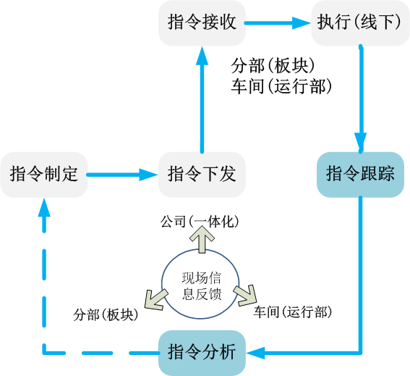
建设标准—日优化
问题：日优化指令不够实时性；缺乏对客观数据的监控分析；较多人为跟踪和评价
目前：各层级日优化指令流转
未来：建立平台化日优化管控
现场信息反馈
优化指令下发
公司
分部
车间(装置)
日优化指令平台
Notes:
之前日优化指令是从公司、到分部、到车间（装置）逐级流转，信息在各层级流转中可能存在逐渐失真问题。 建立平台化日优化管控以后，建立信息共享+业务协同的信息化平台，监管指令从制定开始到下发、接收、跟踪、分析等业务，在系统上留下管理痕迹，实现企业各层级信息的全面感知，数据互联，业务协同。

Slide 17
建设标准—日优化
经验模型
日优化指令制定
日优化指令分析
日优化指令下发
日优化流程管理
日优化指令跟踪
日优化指令接收
Notes:
这个是我们日优化的一个闭环管理流程，首先由经验模型指导每天日优化指令的制定、下发、接收、跟踪和分析，往后对通过对历史每天的日优化指令情况的分析，又可以指导我们每天对日优化指令的制定。

Slide 18
建设标准—日绩效
效益和成本
炼油绩效
公司绩效
车间绩效
装置绩效
化工绩效
关键技术指标
主要经济指标
效益差异分析
绩效跟踪
绩效对比
绩效排名
关联指标分析
Notes:
这是我们日绩效的一个功能模块流程图，首先是对公司的绩效，从每天公司绩效咱们可以分别对炼油、化工绩效进行查看和分析，而炼油或化工的绩效由是由我们各车间的绩效及装置组成，通过一层一层的追踪和穿透，最终我们可以追踪到每套装置的效益和成本以及关键技术指标、主要经济指标等。而对于绩效的查看和分析，我们提供了绩效跟踪、对比、排名、关联指标分析、效益差异分析等工具。

Slide 19
建设标准—效益模拟
装置效益
装置成本
投入成本
产出价值
加工费用
加工费用
固定费用
辅材费用
固定费用
辅材费用
原料及产品价格
中间物料定价
成本费用及价格
投入产出
物料量
公用工程
介质量
财务核算和市场定价
系数法和公式法计算
人工录入
原油
中间物料
辅材费用
固定费用
炼销产品
化销产品
财务核算和市场定价
外购原料
参考物料
公用工程
燃料
Notes:
接下来讲下效益模拟的模型，首先说下咱们的价格支撑模型，原料及产品价格我们主要是采用了财务核算价格和市场价格，包括原油、炼销产品、化销产品、外购原料等。而我们中间物料的价格则使用我们价格模型中的公式法和系数法，通过关联原料和产品的价格来给中间物料定价。而对于我们成本费用及介质价格，我们使用的是人工录入辅材费用、固定费用的方法，对于公用工程价格和燃料，我们使用的是财务核算的成本价及市场定价。而确定了物料价格以后我们使用MES的物料量和介质量，组成了我们的装置效益和装置成本

Slide 20
建设标准—碳四监控
资源监控分析模型
数据支撑
模型支撑
MES
工厂模型
装置负荷
物料平衡
优化指导
罐区库存
物料流向
装置产量
库存变化
监控报警
物料关系
库存量
数据汇总
物料流向
库存变化量
罐区关联罐
输送量
对比分析
LIMS
物料关联装置
监控报表
原料品质
物料性质
应用分析
物料产量
物料关联罐区
产物性质
实时数采
实时监控
装置负荷
物料输送量
实时负荷
实时产量
实时输送量
基础支撑
Notes:
基础支撑层 实时监控层

Slide 21
建设内容-基础数据支撑
数据接口
MES：
装置投入产出（班组层）
装置投入产出（调度层）
装置投入产出（统计层）
物料移动
物料收拨存
罐检尺明细
区域收拨存
能源：
能源管网平衡
能源区域节点计量
生产调度协同平台：
加工原油价格
原油调和系统：
常减压加工原油组分
ERP：
ERP产品执行价格
ERP成本价
ERP公用工程价格
互供产品价格
化工统销价格
OA系统：
重点指令短信发送平台
路透：
外购石脑油价格
LIMS
金凯迅价格
化工价格日报
实时数采
ODS
日优化数据处理中心
日优化系统
模型处理
价格管控平台
固定价
每日价格
系数法
公式法
实际牌号
日优化
管理
当前
历史
最新
缓冲区
集成区
日绩效
管理
模型处理
生产数据管理平台
合计法
公式法
差减法
平衡法
比例法
物料组合
分钟
小时
班
碳四资源监控
日
累计
比例
平均
实时
变化量

Slide 22
建设标准-本期项目创新点
 | 主要创新点（对比金陵石化）
日优化 | 1、裂解装置切炉及固体装置切牌号业务管理（中石化首创） 2、将日优化系统推广到化工板块 3、在系统上开展公司一体化资源优化业务 4、日优化指令3级管理，行为过程可视化 5、集成主要产品产量、价格、库存等数据，输出日优化指导建议
日绩效 | 1、大量价格数据自动化采集，构建价格平台 2、测算化工固体装置生产不同牌号时期及牌号切换过渡期的绩效 3、测算主要生产装置的日效益，环保装置、辅助装置的日成本 4、搭建物料组合模型切割物料来源 5、搭建装置绩效对比分析模型，快速分析每日效益增长点与流失点
碳四资源监控 | 1、构建碳四资源的自产、互供、消耗监控分析模型 2、自动生成日优化指导、超标报警

Slide 23
建设范围
日优化
日绩效
一体化（3类）
炼油板块 (20类装置)
一体化日优化
常减压
催化
焦化
加裂
渣加
蜡加
重整
制氢
加氢精制
润滑油
加氢异构
溶剂脱沥青
MTBE
气分
轻烃回收
干气提浓
溶剂再生
硫磺回收
污水汽提
硫磺包装
炼油日优化
化工日优化
炼油板块
(16类装置)
化工板块
(10类装置)
常减压
催化
焦化
加裂
渣加
蜡加
重整
制氢
加氢精制
润滑油
裂解
加氢
芳烃
丁二烯
MTBE
乙二醇
苯乙烯
聚乙烯相关装置
聚丙烯相关装置
橡胶
加氢异构
溶剂脱沥青
MTBE
气分
轻烃回收
干气提浓
化工板块 (10类装置)
裂解
加氢
芳烃
丁二烯
MTBE
乙二醇
苯乙烯、橡胶
聚乙烯相关装置
聚丙烯相关装置

Slide 24
目录
1
项目背景
2
建设目标
3
建设内容及范围
4
应用效果
5
存在问题及建议
6
下步工作计划

Slide 25

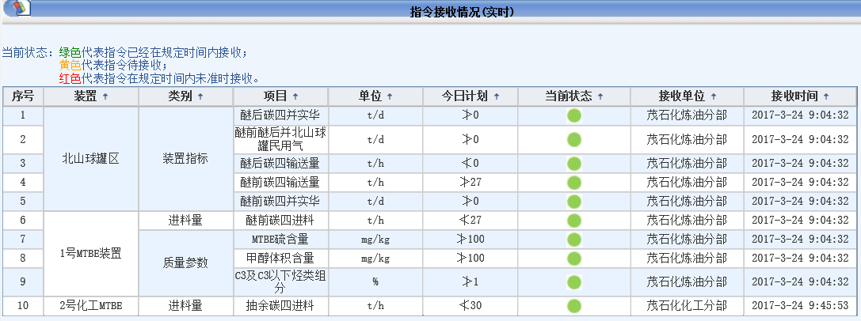
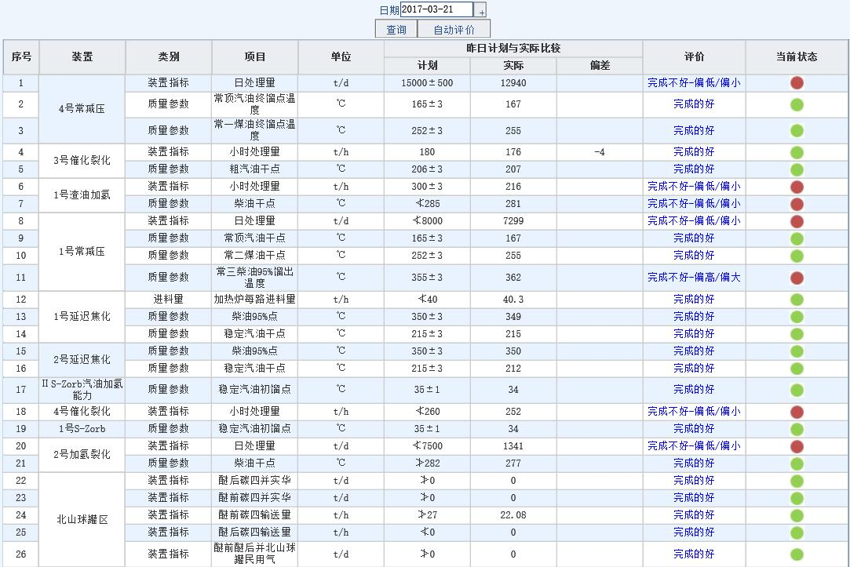
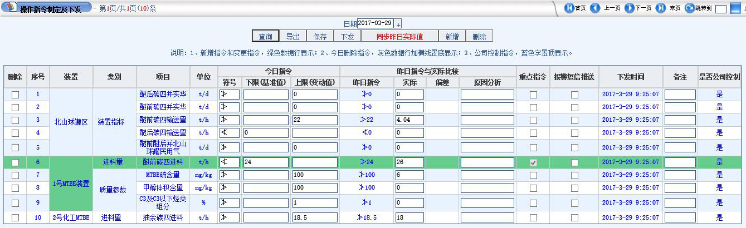
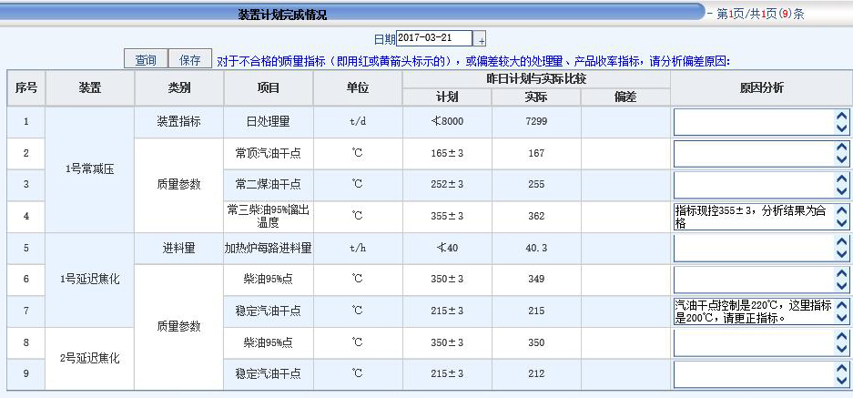
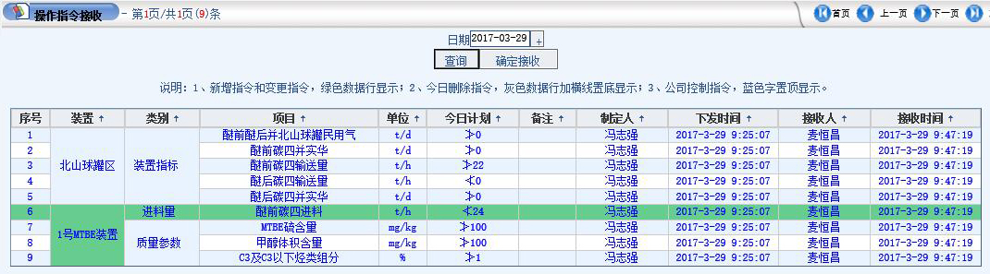
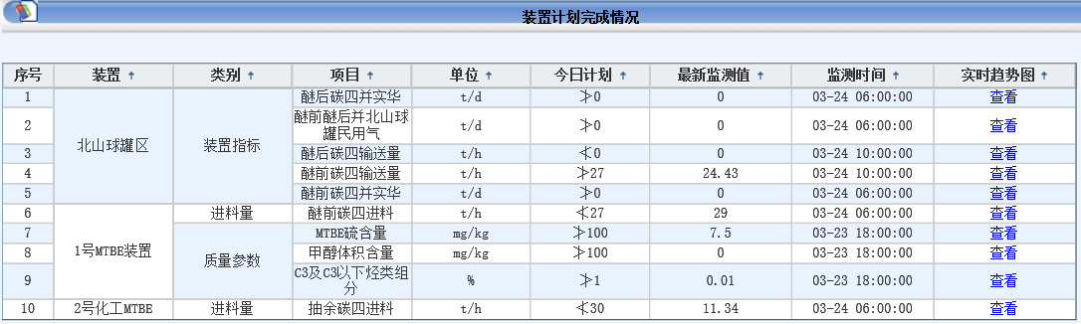
应用效果
优化指令闭环管理
操作指令下发：
指令跟踪：
指令偏差原因分析：
操作指令评价：
操作指令接收：
指令监控：

Slide 26
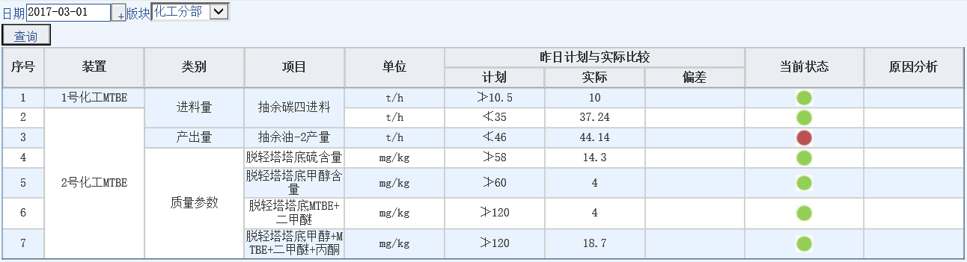
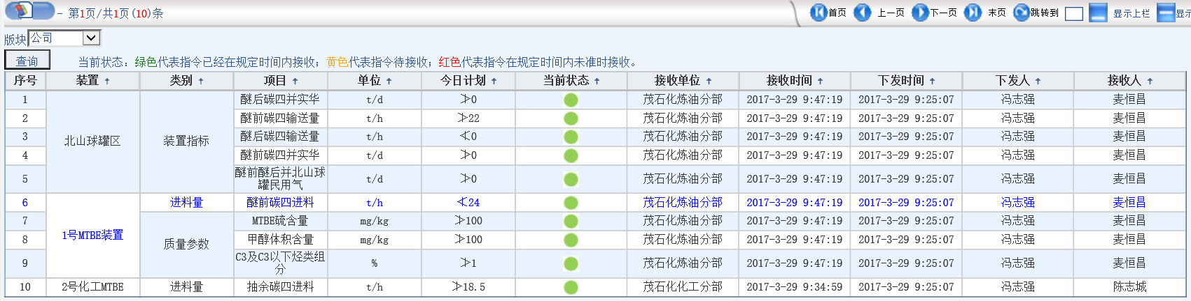
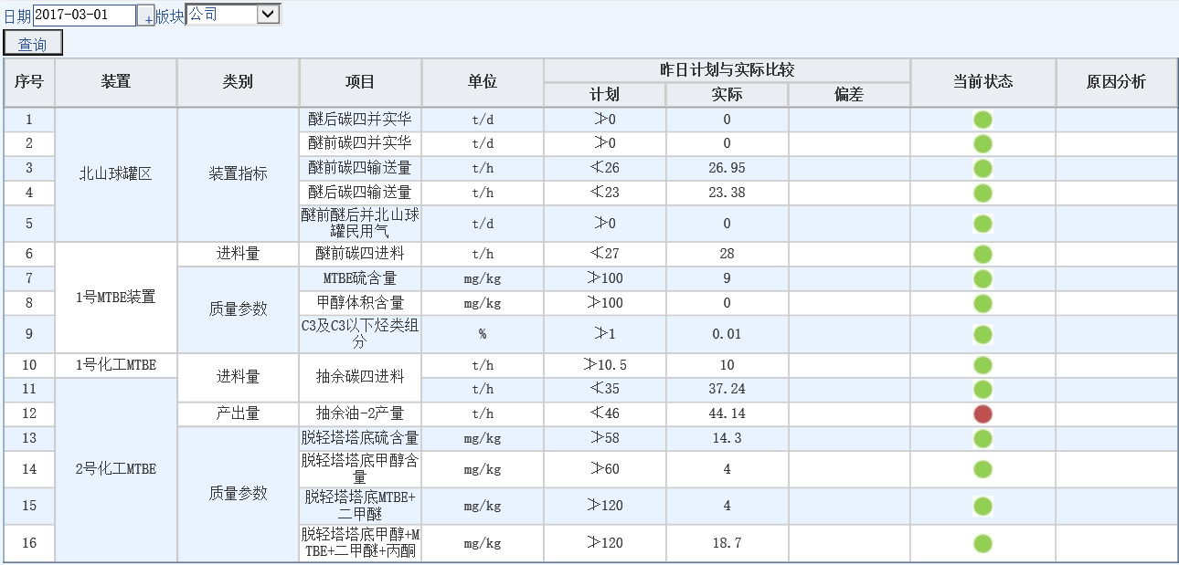
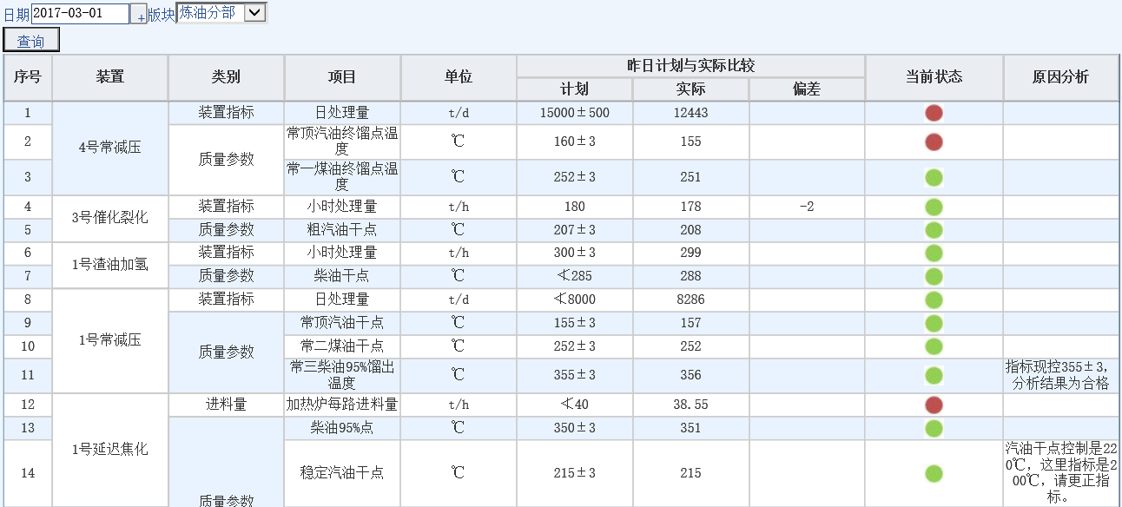
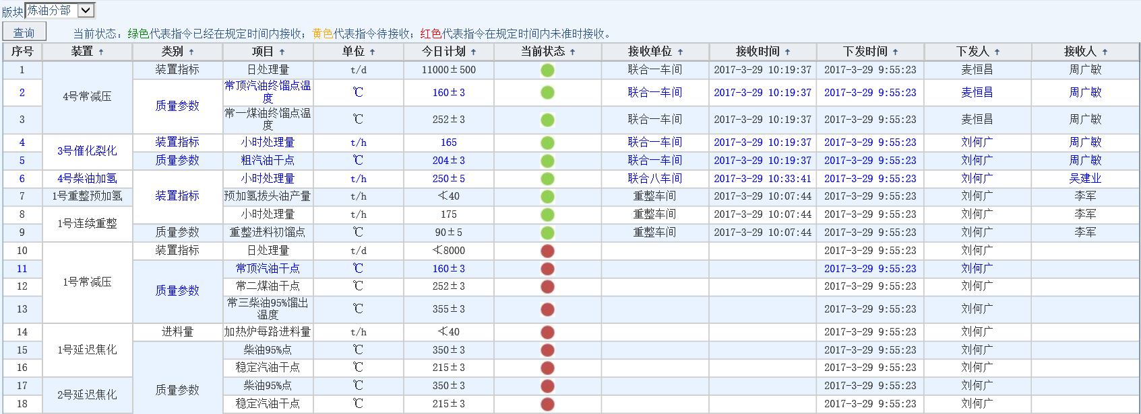
应用效果
业务信息平台化
日优化指令完成情况查看：
日优化指令下发情况查看：

Slide 27
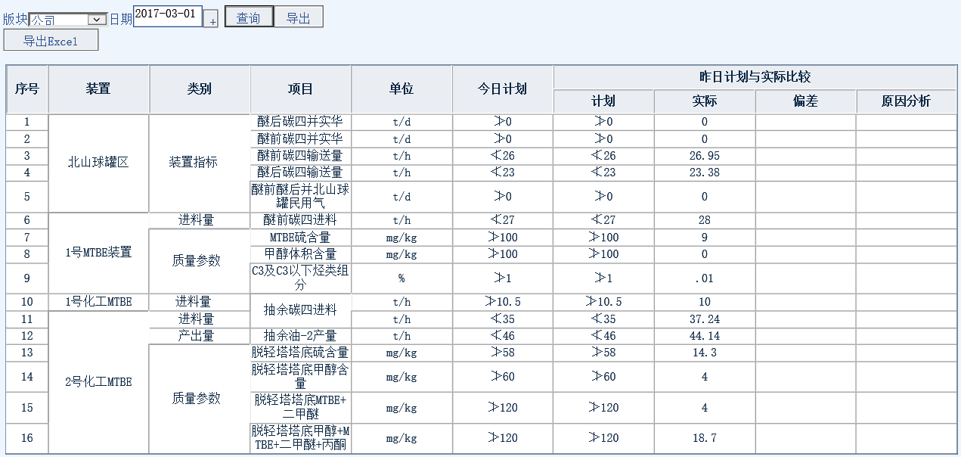
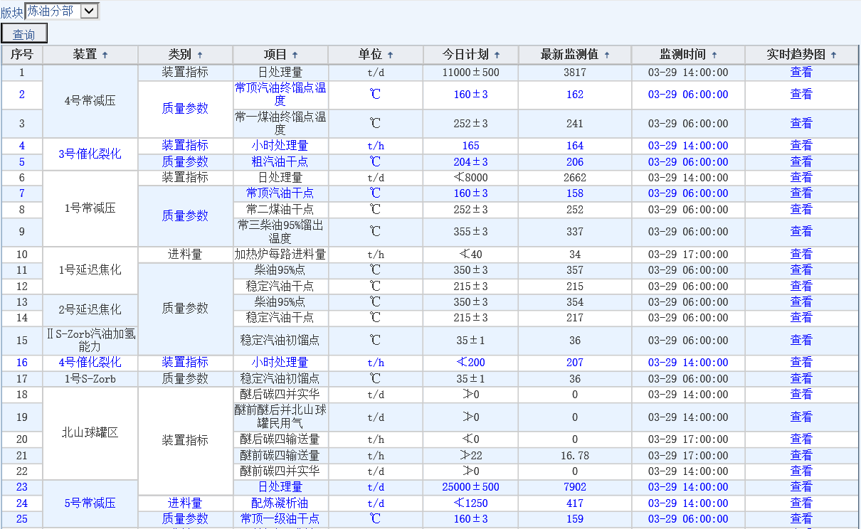
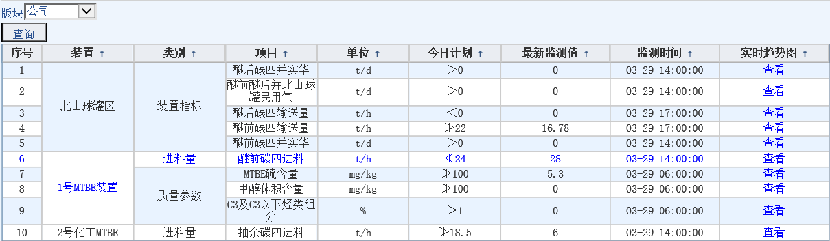
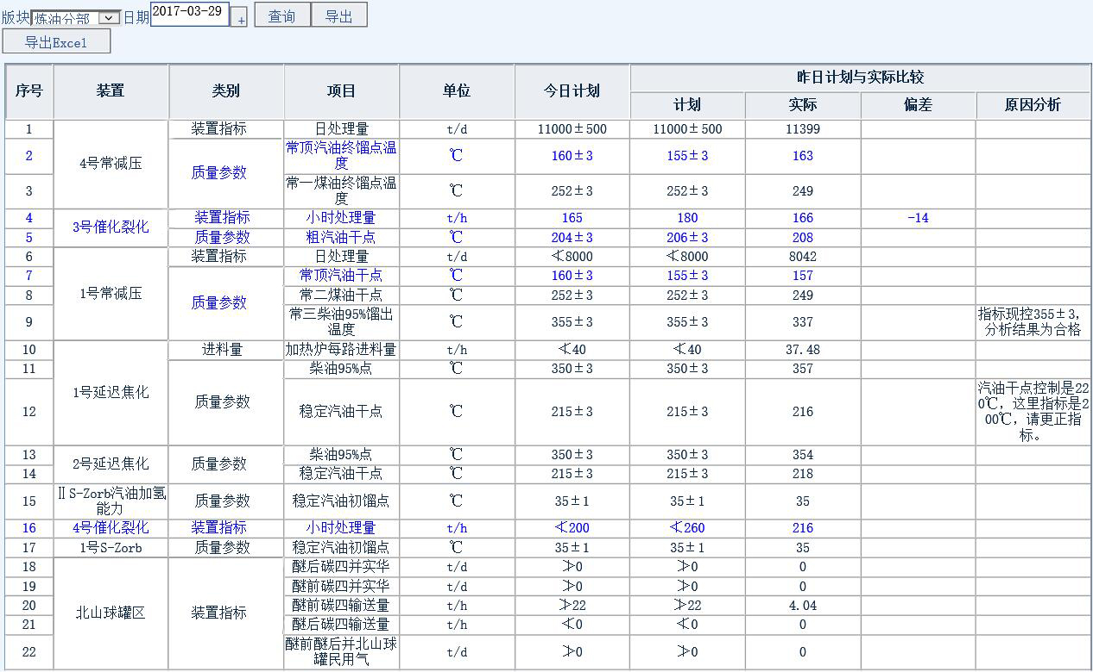
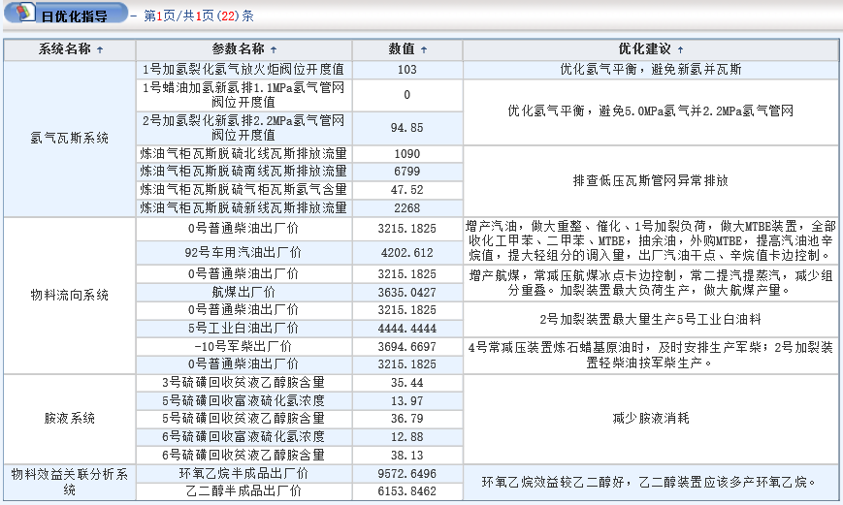
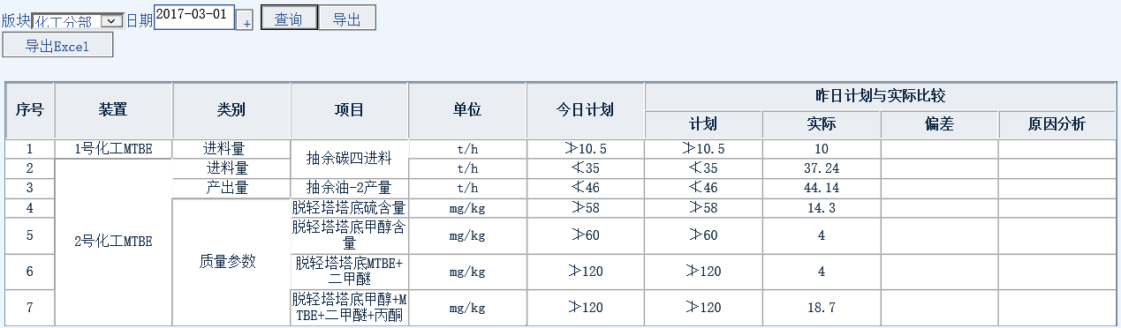
应用效果
生产信息全面感知
日优化指令执行情况查看：
装置计划完成情况查看：
每日优化指导：

Slide 28
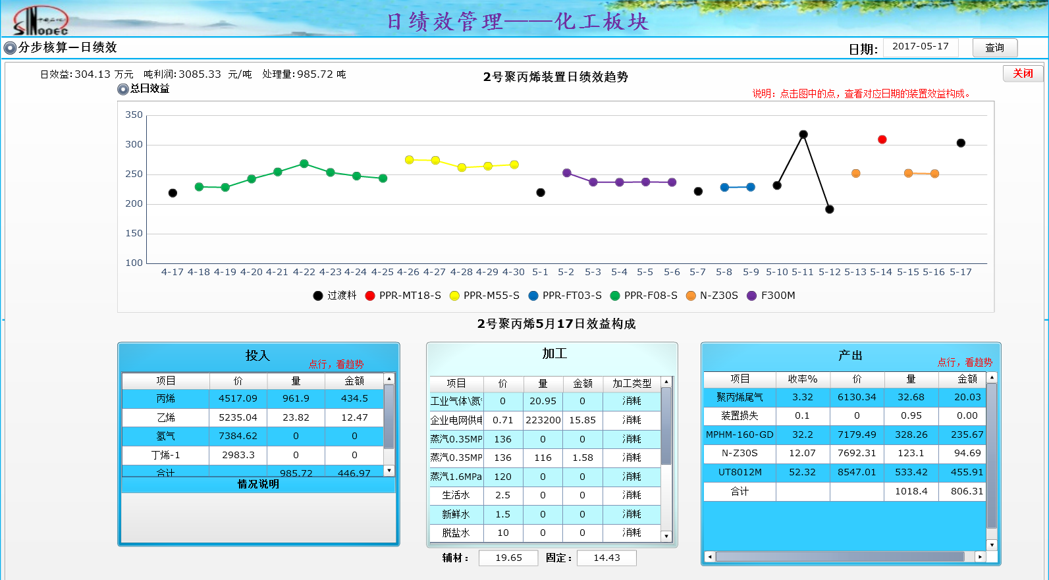
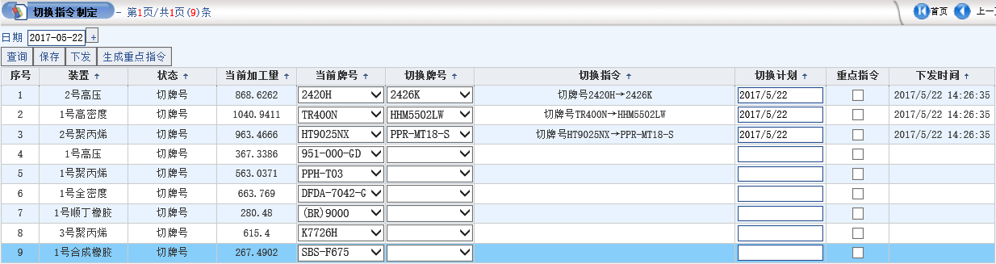
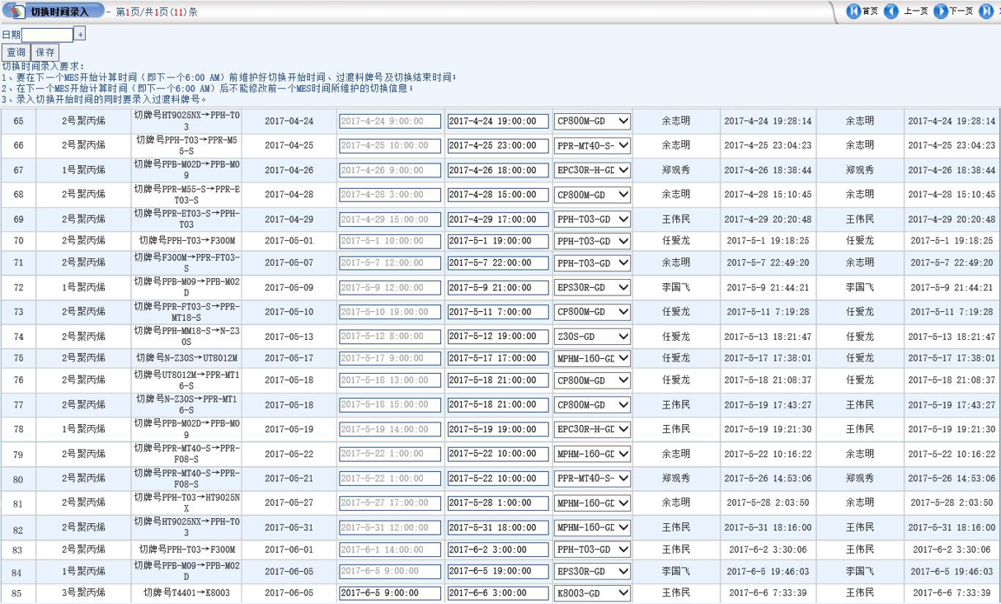
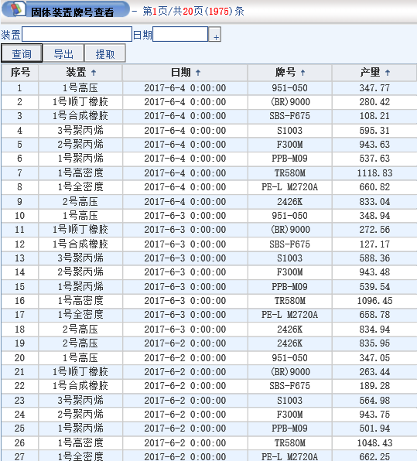
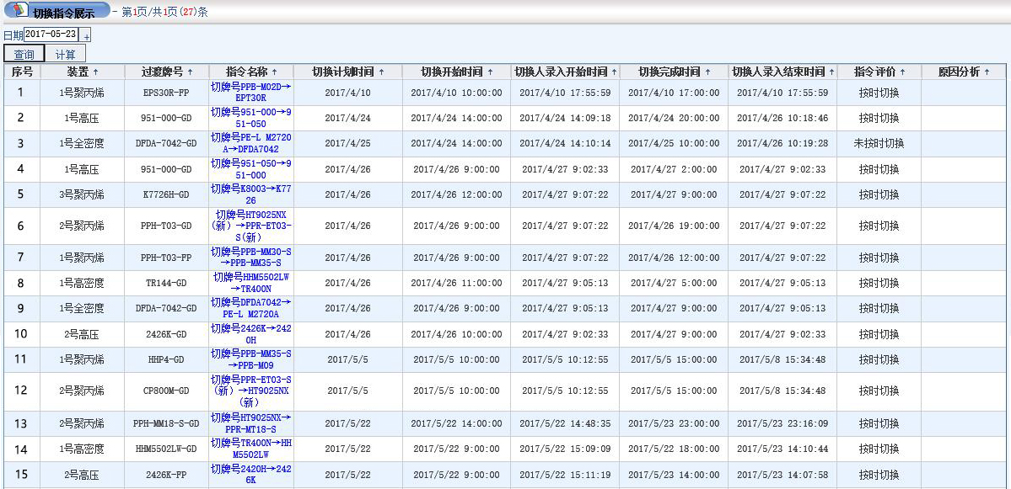
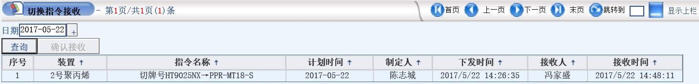
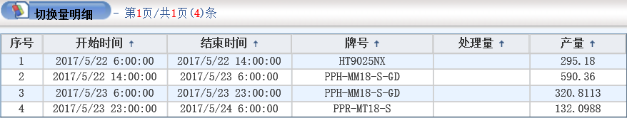
应用效果
切换指令运转及牌号效益测算
切换时间录入：
固体装置效益展示：
切换指令下发：
装置牌号量查询：
切换指令展示：
切换指令接收：
切换量明细：

Slide 29
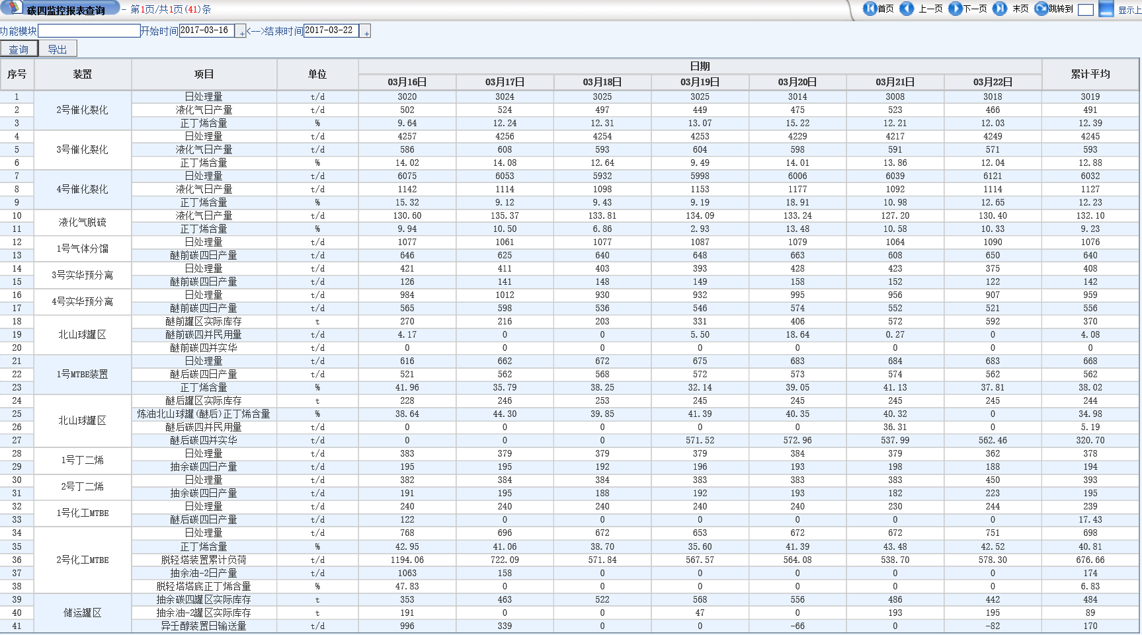
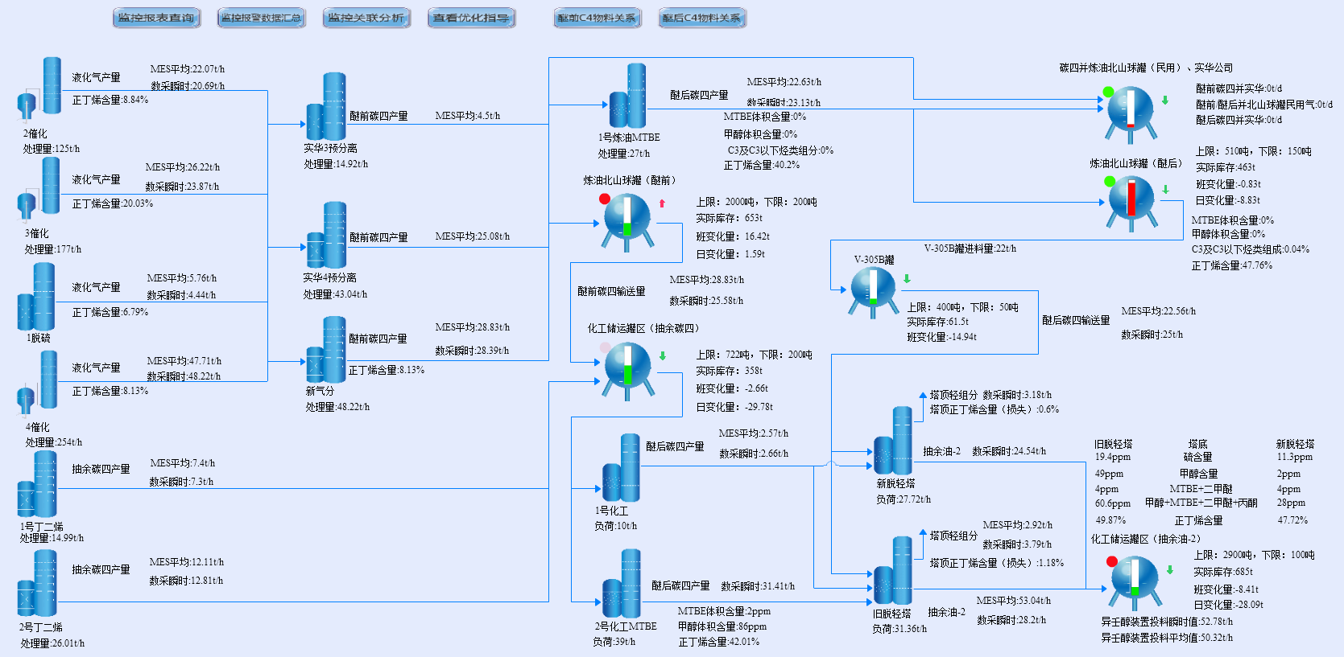
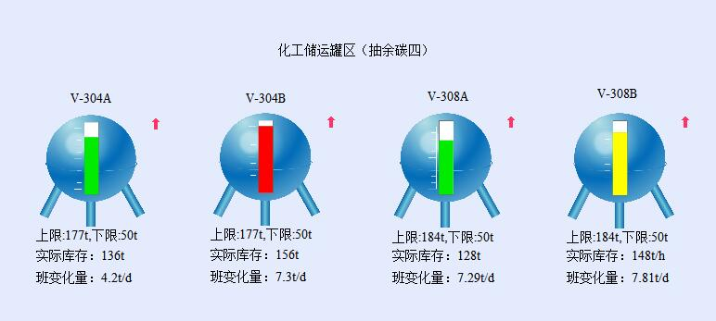
应用效果
碳四资源一体化监控
碳四监控图：
碳四报表查询：
罐区多级报警：

Slide 30
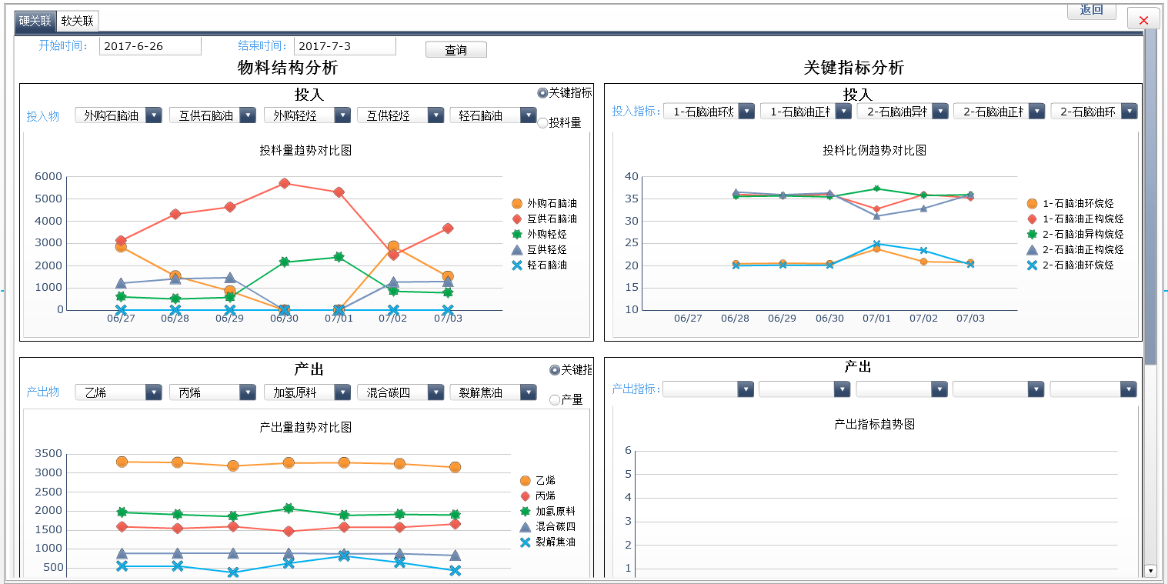
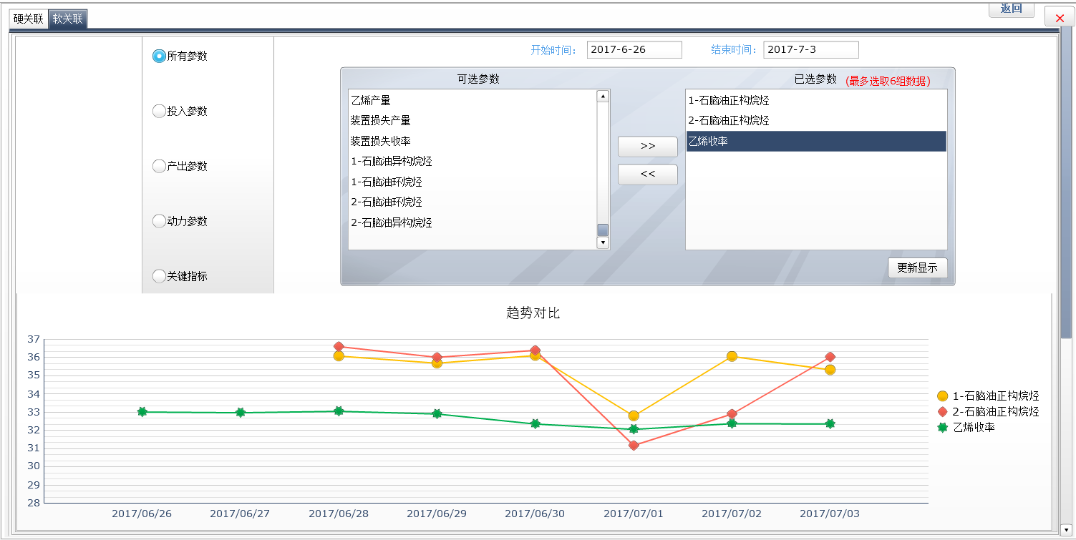
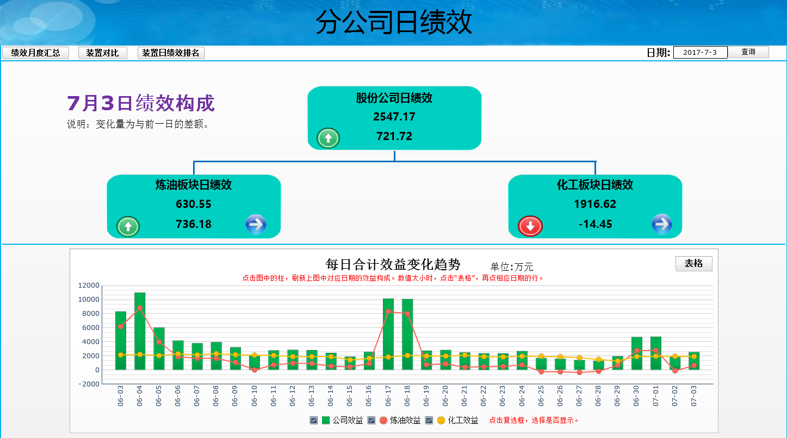
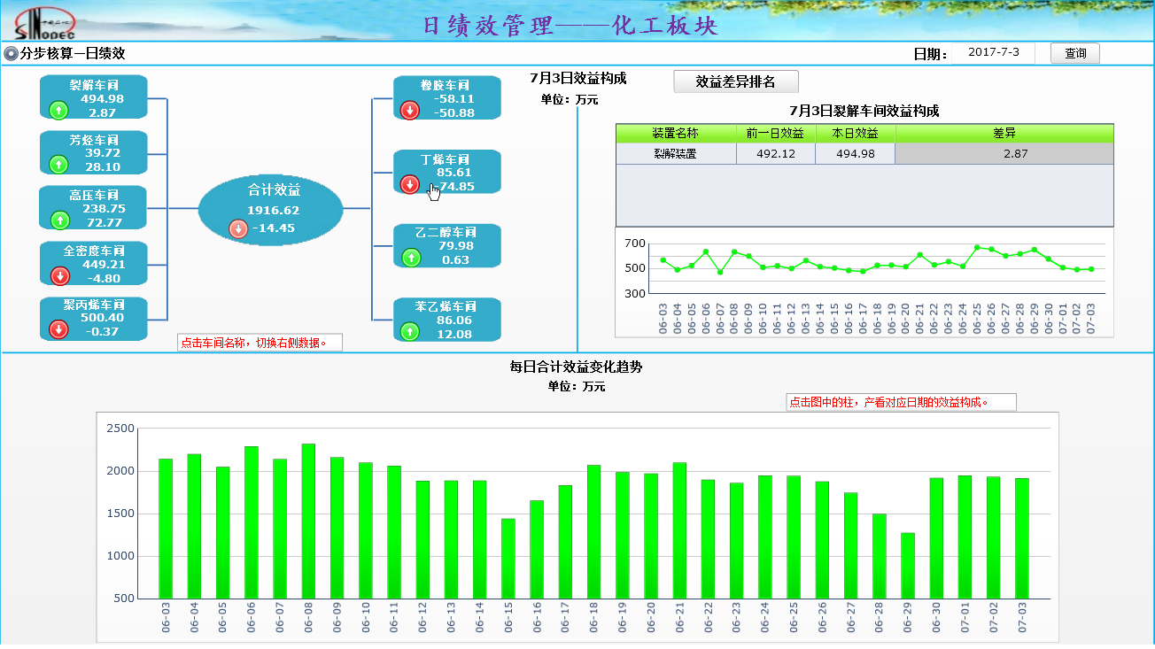
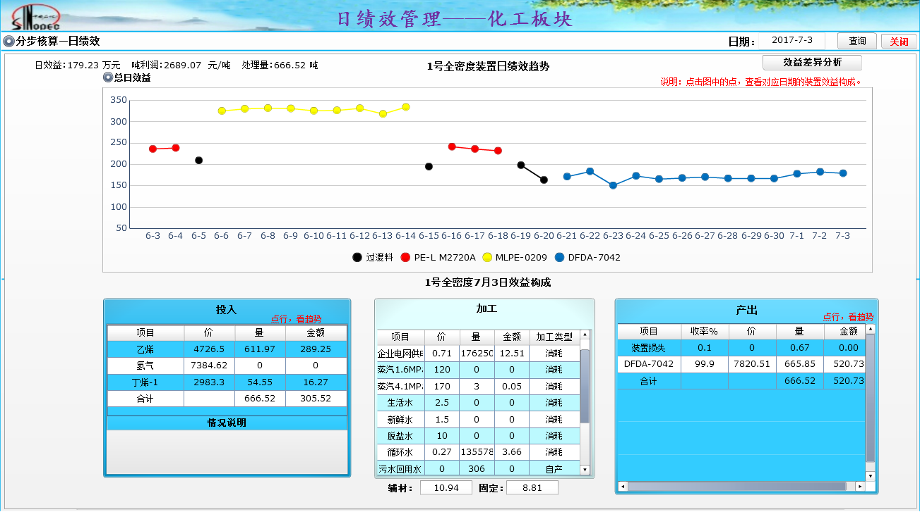
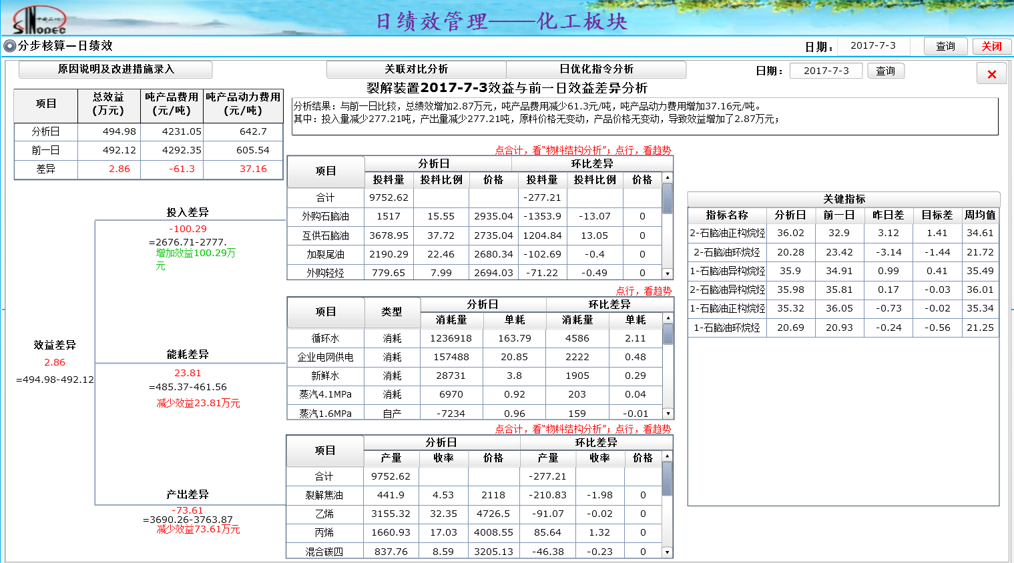
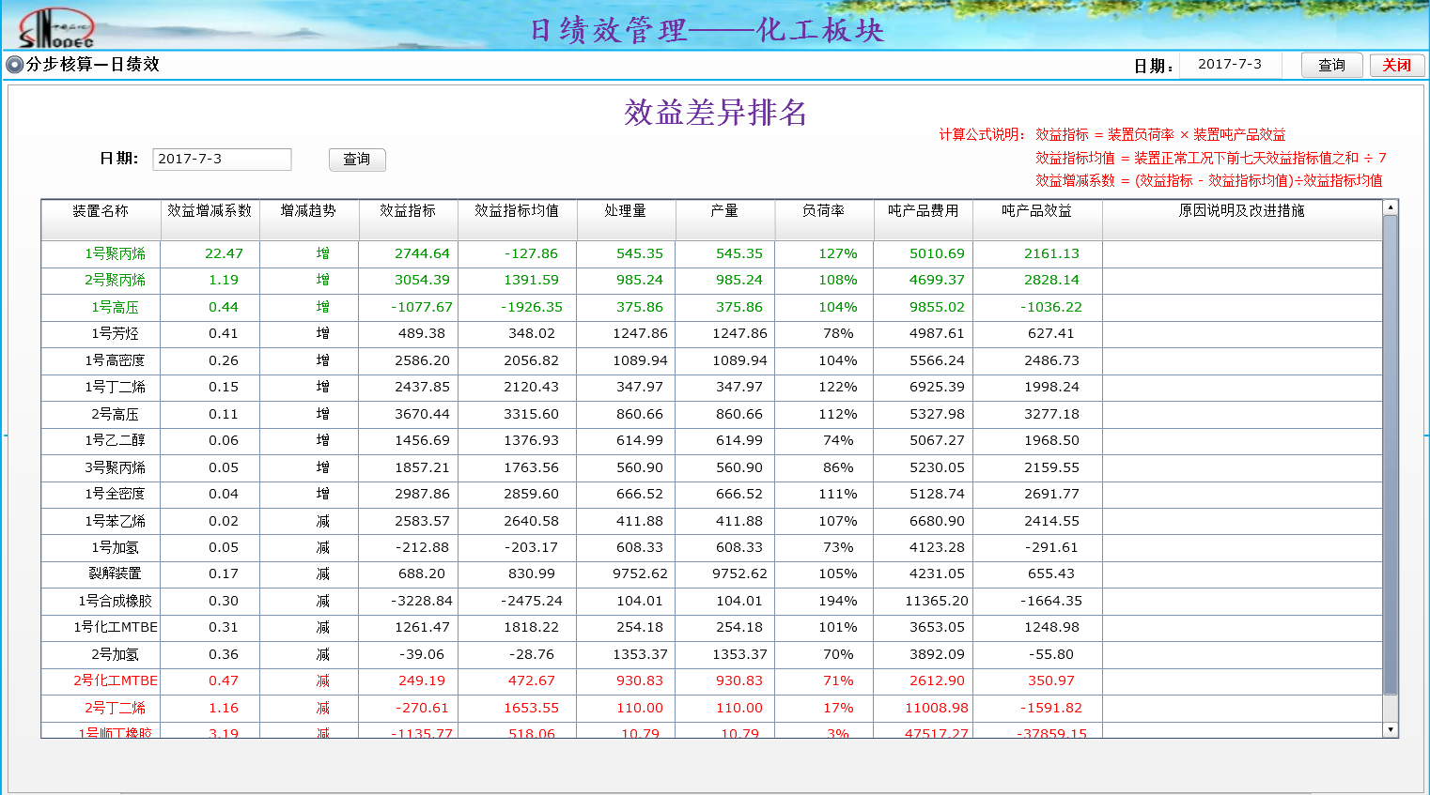
建设内容—日优化
日效益展示及差异分析
指标关联对比分析
公司每日效益
分部效益
效益差异排名
装置效益差异分析
装置效益

Slide 31
茂名日优化平台现状
使用价格模型和绩效模型测算每日效益，并使用绩效差异对比分析模型，分析日效益差异点，协助生产人员快速寻找效益增长点和效益流失点，改进提升。
建立日优化指令管理流程，基于专家经验，完成日优化定性和定量指令制定、下达、跟踪和分析，实现闭环管理和业务协同，提高日优化执行力。
建立一体化碳四资源监控分析模型，对碳四资源流向和平衡优化质量进行持续提升和优化改进。
Notes:
项目背景是在梳理6个业务域中出现的现状，比如…….,因此需要对日优化系统进行提升

Slide 32
金陵日优化平台现状
使用价格模型和效益测算模型测算每日优化效益和实际效益，并进行跟踪分析、对比，落实差异原因，改进提升。
以全公司效益最大化为目标，使用计划优化模型制定月计划、周计划（旬计划）和日计划，将月度目标落实到每日装置目标；
使用调度排产和调度模拟模型，将优化目标自动转换为调度指令，同时使用机理模型对指令执行结果进行测算，对可能出现的问题进行预测、预警，实现生产瓶颈和问题及早发现、解决。
建立日优化指令管理流程，基于机理模型求解结果，并结合专家经验，完成日优化定性和定量指令制定、下达、跟踪和分析，实现闭环管理和业务协同，提高日优化执行力。
建立价值链分析模型，对日优化质量进行持续提升和优化改进，每日/月分析实际生产效益与计划效益的损失，落实损失原因；发现并分析工厂瓶颈，并挖掘效益潜在增长点。
Notes:
项目背景是在梳理6个业务域中出现的现状，比如…….,因此需要对日优化系统进行提升

Slide 33
下一步工作展望
1、在炼油、化工板块日绩效基础上，推广到热电、港口、水务板块，实现全公司日绩效；
2、在碳四价值链监控分析基础上，在一体化推广到石脑油、轻烃、尾油、丙烯、氢气、瓦斯、蒸汽等内容；
3、建立化工排产滚动优化模型，根据月度计划以及实际加工数据，滚动安排装置加工计划，自动生成切换指令，提升日优化质量；
4、建立指标模型以及指标测算模型，支撑绩效指标预警分析；
5、探索催化和常减压装置机理模型，研究日优化指令对日效益的影响，支撑日效益差异分析。
Notes:
项目背景是在梳理6个业务域中出现的现状，比如…….,因此需要对日优化系统进行提升

Slide 34
目录
1
项目背景
2
建设目标
3
建设内容及范围
4
应用效果
5
存在问题及建议
6
下步工作计划

Slide 35
存在问题及建议
1、微信管理和日优化平台管理相结合的管理模式仍在摸索。
2、目前系统使用MES统计层数据测算日绩效，绩效测算结果滞后一天；若使用MES调度层数据，则精确度不够。
3、价格模型还需继续完善、调优。
4、缺少可以支撑化工板块日优化指令的机理模型。

Slide 36
目录
1
项目背景
2
建设目标
3
建设内容及范围
4
应用效果
5
存在问题及建议
6
下步工作计划

Slide 37
下步工作计划
1、完善系统运行管理制度，明确日优化小组的工作流程与模式。
2、根据信息安全要求完善微信管理和日优化平台管理相结合的工作要求。
3、推广以绩效分析为导向指导生产的支撑模型及优化工作意识。

Slide 38
汇报完毕
谢谢！

